Slide 1









ACESSO À LÍNGUA
Departamento de Recursos Agrícolas de Massachusetts

Slide 2





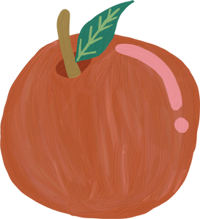











O que é Justiça Ambiental para o MDAR?
A Justiça Ambiental (JA) é a proteção igualitária e o envolvimento significativo de todas as pessoas no desenvolvimento, implementação e aplicação de leis, regulamentos e políticas ambientais, bem como na distribuição equitativa dos benefícios ambientais.
O envolvimento significativo inclui o acesso à língua.

Slide 3

Quem posso contactar para obter serviços linguísticos?
O MDAR tem um Coordenador de Acesso Linguístico (LAC) designado...
Coordenador Interno de JA: Olivia.Palmer@Mass.gov
...Também pode contactar a Equipa de JA do MDAR:
Diretora de Alimentação e Equidade Climática: Rebecca.Davidson@Mass.gov
Coordenadora de Extensão de JA: Dimple.J.Rana@Mass.gov

Slide 4







Onde Estamos Agora?
  Protocolo de Tradução/Interpretação
  Formação do Pessoal
  Material Pré-Traduzido
  Curso de Língua Espanhola para Feiras de Agricultores do MDAR
  Serviços de Acessibilidade

Slide 5





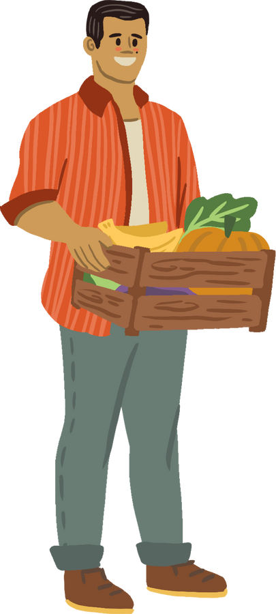

Como Solicitar um Serviço Linguístico?
Opção 1: Preencha o nosso Formulário Online

Slide 6




Opção 2: Contactar Qualquer Membro da Equipa do MDAR
  E-mail
  Telefone
  Pessoalmente
  Etc.!
Não se esqueça de incluir...
  O idioma necessário
  O documento que precisa de ser traduzido OU o evento em que necessita de serviços de interpretação para participar
  As suas informações de contacto

Slide 7



Opção 3: Para webinars ou eventos com registo online...
Anote o seu pedido de idioma no formulário de registo!

Slide 8

Lembrete: Todas as páginas do Mass.Gov podem ser traduzidas automaticamente.

Slide 9

O que fazemos quando recebemos um pedido?
  O LAC do MDAR determinará se podemos buscar serviços de um dos nossos fornecedores com contrato estadual.

Slide 10
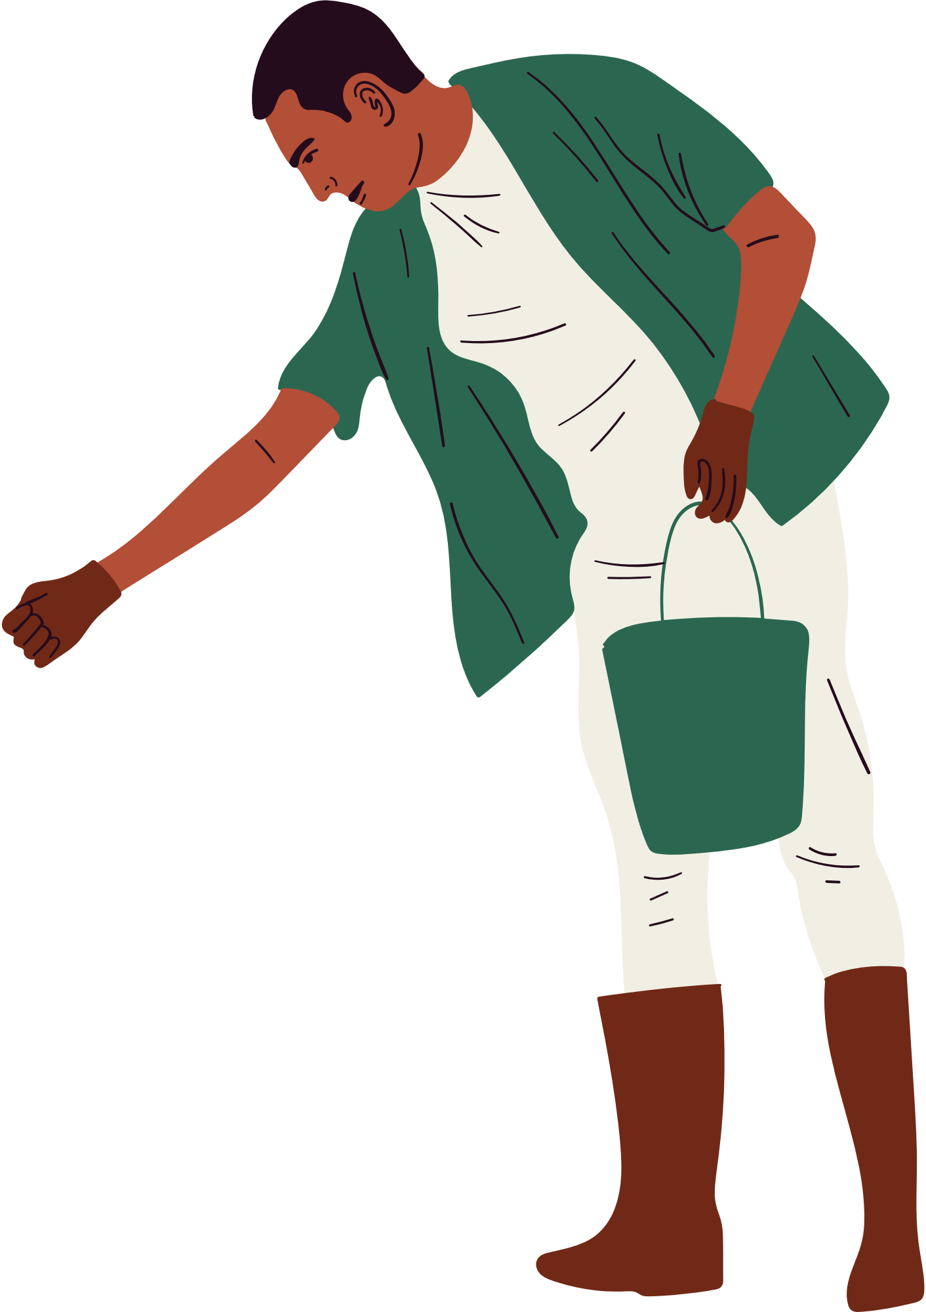

2. O LAC do MDAR trabalhará para garantir o serviço linguístico dentro do prazo estipulado.
Por favor, note...
  Os serviços de tradução podem levar de 5 a 7 dias úteis para serem entregues ao solicitante.
  Um intérprete por telefone pode ser agendado em 1 a 2 dias úteis.
  Intérpretes presenciais podem levar até 14 dias para serem garantidos.
... por favor, faça os pedidos de serviços linguísticos assim que possível!

Slide 11

Todos os serviços linguísticos são por solicitação?
Não!
Estamos comprometidos em fornecer aos constituintes que não falam inglês o acesso a documentos essenciais para entender os programas e serviços do MDAR, juntamente com os constituintes que falam inglês.
Esses documentos essenciais estão disponíveis no site do MDAR e em versão impressa nos 10 principais idiomas falados em Massachusetts.

Slide 12



Estes documentos vitais incluem...
Folheto e folheto dos nossos programas e serviços

Slide 13

"I Speak" (Eu falo) - Informações sobre serviços linguísticos

Slide 14




Recursos do Fundo de Animais de Massachusetts - Apoia os animais em Massachusetts, incluindo vales para esterilização/neutralização.

Slide 15

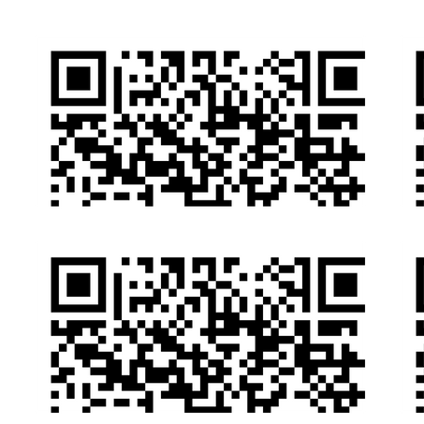
Recursos sobre mosquitos - Mantenha-se informado sobre as medidas a tomar para se proteger contra os mosquitos

Slide 16


... e muito mais!
Pode ver uma lista completa de material traduzido do MDAR nesta página web:

Slide 17
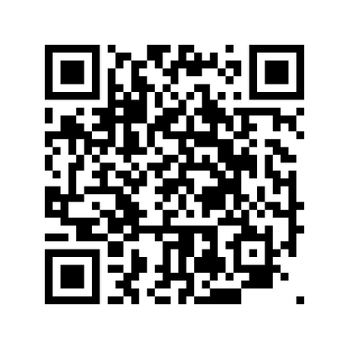
Como é que o MDAR é responsabilizado?
A Ordem Executiva nº 615 para aumentar o acesso à língua em todas as agências estatais exigiu que apresentássemos um Plano de Acesso à Língua ao Gabinete de Acesso e Oportunidade
Em resposta, o MDAR criou este Plano de Acesso Linguístico:
mass.gov/doc/mdar-language-access-plan

Slide 18
Este Plano de Acesso Linguístico inclui:
Juntamente com a informação partilhada sobre o processo de tradução/interpretação...
  Protocolo de formação do pessoal
  Monitorização frequente e actualizações de 2 em 2 anos
  O nosso compromisso de contratar pessoal multilingue

Slide 19
Como é que o pessoal é formado?
Até à data, realizámos...
  Formações individualizadas de Acesso à Língua para divisões específicas do MDAR
(Ex: Divisão de Saúde Animal do MDAR)
  Realizámos 2 formações em todo o Departamento sobre o protocolo de JA e de Acesso à Língua
  Difusão de formações gravadas para o pessoal que não pôde participar presencialmente

Slide 20
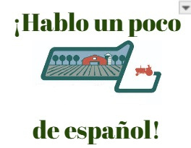
Alguns funcionários do MDAR também completaram um curso de língua espanhola financiado pelo MDAR, juntamente com os gestores dos mercados agrícolas!
Procure estes pins na próxima vez que visitar os mercados de agricultores selecionados para encontrar um membro da equipa que tenha concluído este curso inicial.

Slide 21
Como posso solicitar serviços de acessibilidade?
Coordenador de Acesso a Idiomas do MDAR:
Olivia Palmer
Olivia.Palmer@Mass.gov
857-278-4908
Coordenador de Acessibilidade da EEA:
Gabriella Knight
Gabriella.Knight@Mass.gov
(857)-268-0629

Slide 22










Dúvidas?
Olivia.Palmer@Mass.gov
857-278-4908

